Slide 1
作业2解析
1.某项目使用寿命为5年，共计投资1100万，第一年年末到第5年年末的将现金流量分别为100、300、300、500、700。请计算该项目的静态投资回收期
A.3-1+（600/300）=4
B.4-1+(300/200)=4.5
C.4-1+(400/500)=3.8
D.4-1+（200/300）=3.67
年 | 0 | 1 | 2 | 3 | 4 | 5
投资 | 1100
年净收益 |  | 100 | 300 | 300 | 500 | 700
累计净收益 | -1100 | -1000 | -700 | -400 | 100 | 800
n
=
累计净现金流量开始出现正值年份数
-1
上年累计净现金流量的绝对值
+
当年净现金流量

Slide 2
作业2解析
2.某项目投资110万，第一年、第二年和第三年的净现金流分别为70、100、150，投资收益率i=10%，求项目的净现值NPV=
年份 | 0 | 1 | 2 | 3
净现金流量 | -110 | 70 | 100 | 150
_{n}
NPV(i )
=
∑
F_{t}
（1+i）^{-t}
_{t=0}
NPV=$−$100+70/(1+0.1)+100/$({1+0.1)}^{2}$+ 150/$({1+0.1)}^{3}$

Slide 3
第8章 项目进度管理
杭州电子科技大学 管理学院

Slide 4
项目进度管理的重要性
时间是一个最缺乏灵活性的变量，不论项目发生什么，时间都会过去。
进度问题是造成项目冲突的主要原因。
项目生命周期内冲突的强度
Notes:
CHAOS:time overrun is 222%

Slide 5
学习目标
知识目标 | 技能目标
了解项目进度管理的过程 了解项目各个过程的依据、工具和方法 | 掌握项目时间管理的所有过程的内容 掌握节点法、箭线图、甘特图、关键路径法、计划评审技术等

Slide 6
第一节 项目时间管理概述

Slide 7
一、项目时间管理的概念
项目时间管理（Project Time Management，PTM）也叫项目进度管理或工期管理，是人们在项目范围、项目质量和项目预算等因素的影响下，为了能够按时完成项目而开展的一系列项目管理活动和过程。
项目时间管理分为项目时点和项目时期两个方面的管理。

Slide 8
一、项目时间管理的概念
项目时间管理通过5个步骤实现：
1.根据项目章程制定详细的范围说明书和WBS,对WBS中的活动进行完整的定义，从而对WBS达成共识。
2.分析WBS中活动的依赖关系，以此形成网络图。
3.对WBS中的活动进行历时估计，成为制定项目进度计划的基础。
4.利用CPM、PERT等技术确定WBS中的活动开始与结束时间，编制项目进度计划。
5.按照进度计划对项目中的实际进展情况进行实时控制。

Slide 9
二、项目时间管理的过程

Slide 10
第二节 项目活动定义

Slide 11
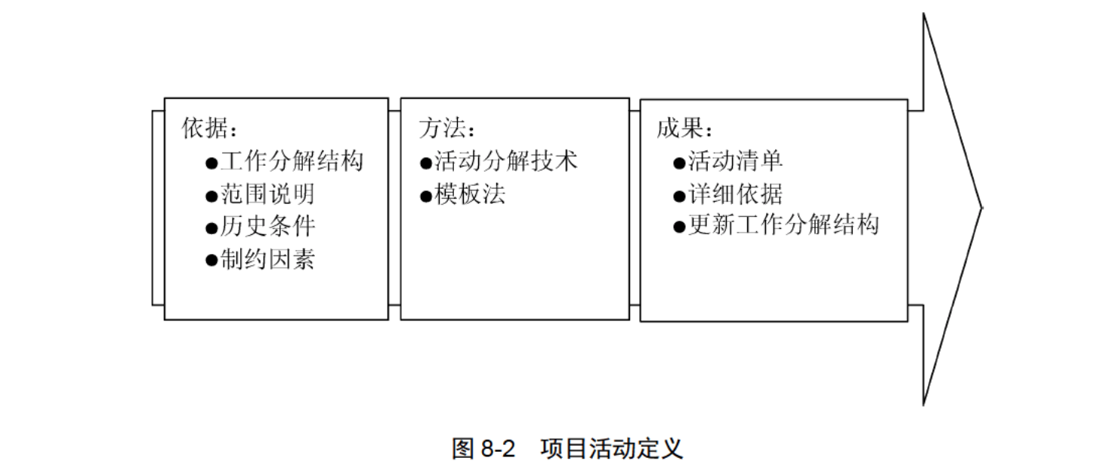
一、项目活动定义
项目活动定义是确定完成项目可交付成果必须进行的具体活动的过程。

Slide 12
一、项目活动定义的依据
项目工作分解结构
是项目活动定义依据的最基本和主要的信息。WBS对项目全部工作给予清晰、整体性的描述。
项目范围界定
必须明确考虑项目范围说明中列入的项目合理性说明和项目目标说明。

Slide 13
一、项目活动定义的依据
历史信息
包括前期工作的实际执行情况、过去展开类似项目的各种历史信息。
制约因素
即项目所面临的各种限制条件。如人员、资金、时间、土地等。

Slide 14
二、项目活动定义的方法
分解技术
是以WBS为基础，按照一定的层次结构把项目工作逐渐分解为更小的、更易操作的工作单元。直到把项目工作分解到具体活动为止的一种结构化的、层次化的分解技术。最终分解结果是项目活动清单（非产出物）。
模型法
使用已经完成的类似项目活动清单或者部分活动清单作为一个新项目活动定义的模板，根据新项目情况适时调整，制定出活动清单的方法。
专家判断
具有相关经验与技能的专家提供一定建议。

Slide 15
三、项目活动定义的成果
活动清单
更新的工作分解结构
辅助性说明
阐述活动工作范围
阐述项目里程碑
修订、更新
将假设和约束条件形成相应文件
审查修订依据资料

Slide 16
专辑项目的WBS与Activity List
项目工作分解结构 | 活动定义
1.专辑曲目准备 | 1.专辑曲目准备
1.1中文原创歌曲 | 1.1中文原创歌曲 1.1.1歌曲选择 1.1.2词曲修改 1.1.3歌曲编辑 1.1.4配乐
1.2英文歌曲 | 1.2英文歌曲 1.2.1歌曲选择 1.2.2版权事宜 1.2.3歌曲演绎 1.2.4配乐
1.3确定MTV曲目 | 1.3确定MTV曲目
2.音乐制作 | 2.音乐制作
3.MTV制作 | 3.MTV制作
4.磁带、CD及VCD封面设计 | 4.磁带、CD及VCD封面设计
5.版权保护 | 5.版权保护
Notes:
Activity definition:从3层到6层WBS

Slide 17
第三节 项目活动排序

Slide 18
项目活动排序的概念
这是指识别项目活动清单中各项活动的相互关联与依赖关系，并据此对项目各项活动的先后顺序的进行合理安排和确定的管理工作。

Slide 19
一、项目活动排序的依据
活动清单
项目范围说明书
产品特性影响活动顺序，产品特性分析辅助活动顺序确定。
项目活动之间的依赖关系
必然的依存关系
选择性关系
外部依赖关系

Slide 20
二、项目活动排序的方法
顺序图法
又称单代号法、活动节点表示法，是创建进度模型的一种技术，用节点表示活动，用一种或多种逻辑关系连接活动，以显示活动的实施顺序。
箭线图法
又称为双代号网络图法，它用箭线来代表活动，用节点表示活动之间的关系。
网络样板法
这是指使用标准网络图或者是子网络图，然后根据需要进行增删，最终得到具体项目网络图的方法。

Slide 21
顺序图法之中的关系包括：完成到开始、完成到完成、开始到开始、开始到完成

Slide 22

完成到开始（FS）。只有紧前活动完成，紧后活动才能开始的逻辑关系。例如，只有比赛（紧前活动）结束，颁奖典礼（紧后活动）才能开始。
完成到完成（FF）。只有紧前活动完成，紧后活动才能完成的逻辑关系。例如，只有完成文件的编写（紧前活动），才能完成文件的编辑（紧后活动）。
开始到开始（SS）。只有紧前活动开始，紧后活动才能开始的逻辑关系。例如，开始地基浇灌之后，才能开始混凝土的找平。
开始到完成（SF）。只有紧前活动开始，紧后活动才能完成的逻辑关系。例如，只有等子女开始工作赚钱了，父母才结束资助。只有第二位保安人员开始值班（紧前活动），第一位保安人员才能结束值班（紧后活动）。

Slide 23
举例
例如（A）混凝土浇注成型之后至少要养护7天才能（B）拆模，见左下图。通常将A成为B的紧前活动，B称为A的紧后活动。
浇注
混凝土
7天
FS=7天
拆模
或
A
B
这里的7天为搭接时距，即拆模开始时间至少在浇注混凝土完成7天后才能进行（见右上图），不得提前。
2024/10/21
23

Slide 24
拆模最早开始时间，不得提前但允许推迟
浇注混凝土
拆模
当FS=0时，即紧前活动完成后可以紧接着开始紧后活动。这是最常见的活动之间的逻辑关系。
2024/10/21
24

Slide 25
举例
例如基坑回填土结束后基坑排水才能停止，见下图。
6天
基坑回填土
基坑排水
6天
B
或
A
（a）
（b）
25

Slide 26
举例
例如某基础工程采用井点降水，按规定抽水设备安装完成，开始抽水一天后即可开挖基坑，见下图。
1天
基坑排水
基坑开挖
1天
B
或
A
（b）
（a）
26

Slide 27
表8-4 某项目的活动关系表
活动名称 | 紧前活动 | 紧后活动
A | - | B,E
B | A | C
C | B | D
D | C | F
E | A | F
F | D,E | -

Slide 28
某项目的节点图
E
A
B
C
D
F
AON用节点表示活动，用一种或多种逻辑关系连接活动，以显示活动的实施顺序

Slide 29
网络图构造方法一： AON
单代号网络图法(Activity-On-Node AON)
活动用方框表示
箭头表示活动之间的关系
比AOA更好地表示了活动之间可能出现的几种依赖关系
比AOA更为流行 ，在项目管理软件的应用中更为广泛
2024/10/21
29

Slide 30
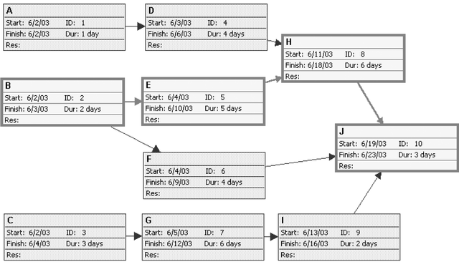
项目的网络图AON示例
2024/10/21
30

Slide 31
单代号网络图(示例)
A
C
E
开始
结束
B
D
F
2024/10/21
31

Slide 32
某产品市场研究项目单代号网络图
2024/10/21
32

Slide 33
箭线图法的画法
AOA它用箭线来代表活动，用节点表示活动之间的关系。

Slide 34
选读

Slide 35
一般来说，绘制项目进度网络图需要四个基本的步骤：
步骤一：依据工作分解结构列出项目的活动清单：就是活动定义所要完成的任务。
步骤二：界定各项活动之间的逻辑关系
步骤三：绘制出一张完整的、可行的项目网络图
步骤四：检查项目进度网络图的逻辑结构。

Slide 36
三、项目活动排序的成果
项目进度网络图
更新后的项目活动清单

Slide 37
第四节 项目活动时间估算

Slide 38
一、定义
项目活动时间估算是根据项目资源的情况，估算完成项目各项活动所需工作时间的过程。本过程的主要作用是，确定完成每个活动所需花费的时间量，为制定进度计划过程提供主要依据。

Slide 39
二、影响因素
参与人员的熟练程度
不确定性因素
工作效率
误解和失误

Slide 40
三、项目活动时间估算的依据
活动清单
可交付物——全部活动。
资源要求
人力、资金等。
项目范围说明书
产出物与工作范围。
历史信息
类似项目的历史信息。

Slide 41
四、项目活动时间估算的方法
专家评估法
历史经验与信息；具有不确定性和风险。
类比估算法
模拟法
蒙特卡罗模拟法
三点估计法

Slide 42
三点估计法
三点估计法首先需确定项目各个活动所需要的时间分布，进而利用各个活动时间分布的结果确定各个活动可能的时间分布。项目各种活动的三种可能时间分别是最乐观时间T_{a}、最悲观时间T_{b}、正常时间T_{m}
假设这三个时间服从β分布，运用概率的方法可以得出各项活动时间的平均值T:

Slide 43
例题1：
某一简单项目有三个活动A、B、C组成，其项目网络结构图如图8-6所示。活动A、B、C在正常情况下的工作时间分别20、18、24大，在最有利的情况下工作时间分别是15、16、20天，在最不利的情况下其工作时间分别为28、30、36天，那么该项目各活动和整个项目最可能完成时间是多少？
图8-6 项目网络结构图

Slide 44
解：根据公式（1）可知：
活动A最可能完成时间T=(15+4×20+28)／6＝20.5天
活动B最可能完成时间T=(16+4×18+30)／6＝19.7天
活动C最可能完成时间T=(20+4×24+36)／6=25.3天
所以，整个项目最可能完成时间为20.5天+19.7天+25.3天65.5天

Slide 45
五、项目活动时间估算的成果
估算出的项目活动时间
估算依据的文档
更新活动清单

Slide 46
第五节 项目进度计划制定

Slide 47
一、项目进度计划制定的依据
项目网络图
活动持续时间的估算
项目范围说明书
资源要求
日历

Slide 48
二、项目进度计划制定的方法
甘特图
甘特图又称为横道图、条形图。它通过日历形式列出项目活动工期及其相应的开始和结束日期，为反映项目进度信息提供了一种标准格式。
关键路径法
关键路径法(critical path method，CPM)是利用进度模型时使用的一种进度网络分析技术。

Slide 49
在甘特图中，项目活动在左侧列出，时间在表的顶部列出，可以依据计划的详细程度，以年、月、周、天或小时作为度量项目进度的时间单位。

Slide 50
关键路径法

Slide 51
项目进度计划制定的成果
项目进度计划
包括活动计划开始时间和预计完成时间。
项目进度计划补充说明
假设条件和制约因素的说明
进度计划具体实施细节
项目进度管理计划
是进度计划的补充，应对项目进度的变动（正式；非正式）。

Slide 52
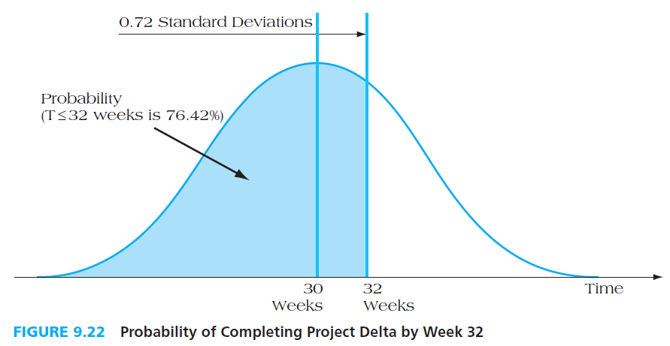
PERT的应用 PERT 是当具体活动历时估算存在很大的不确定性时、用来估计项目历时的网络分析技术.

Slide 54
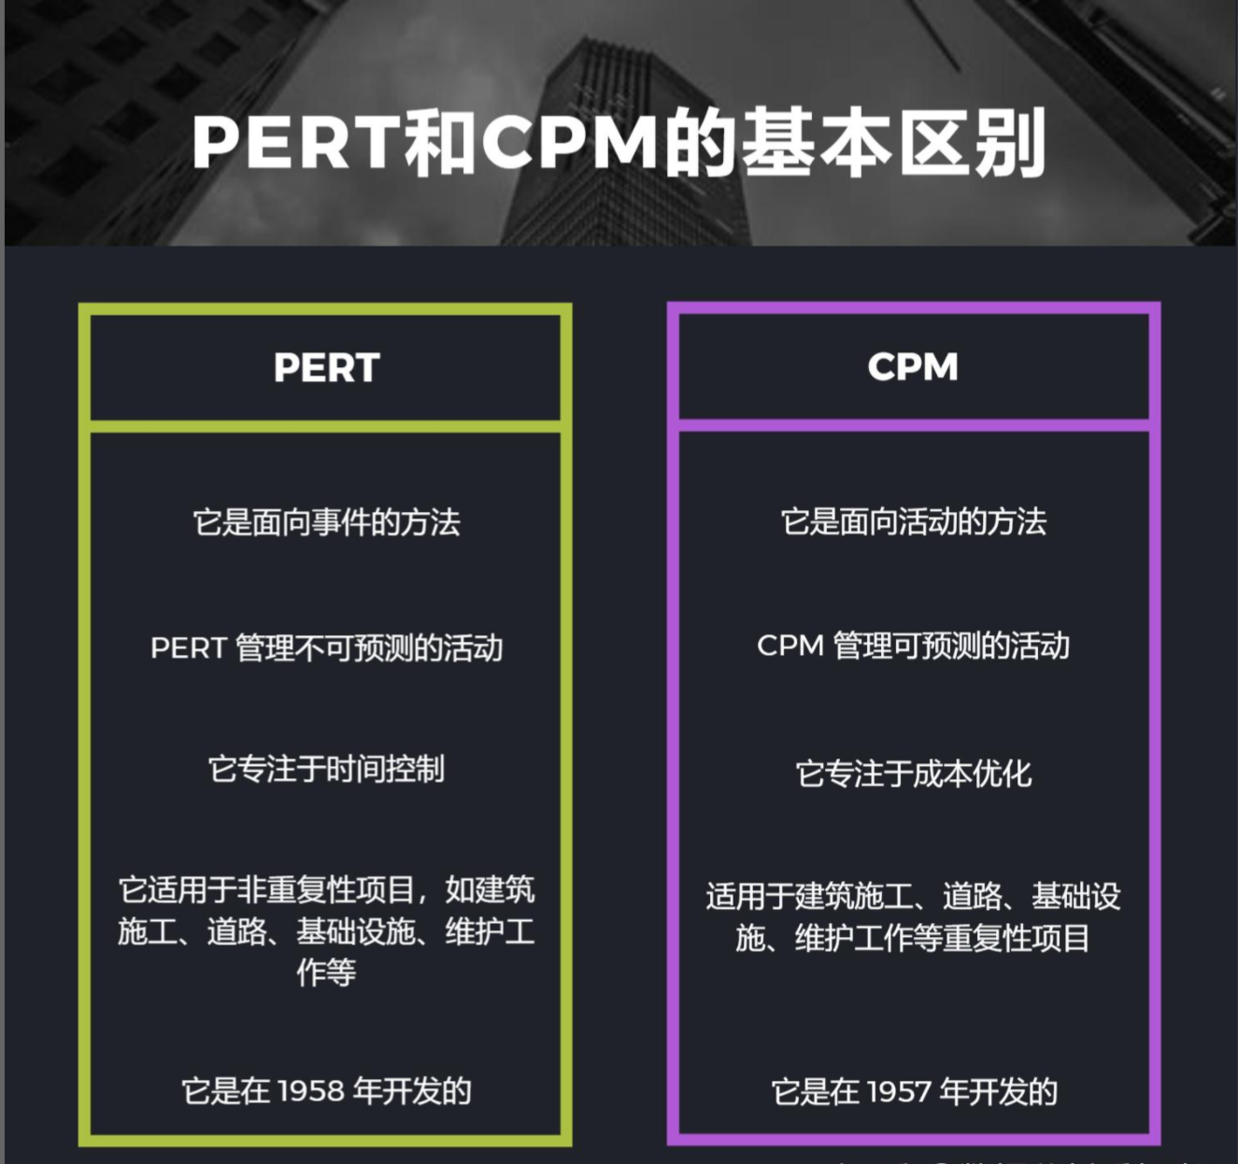
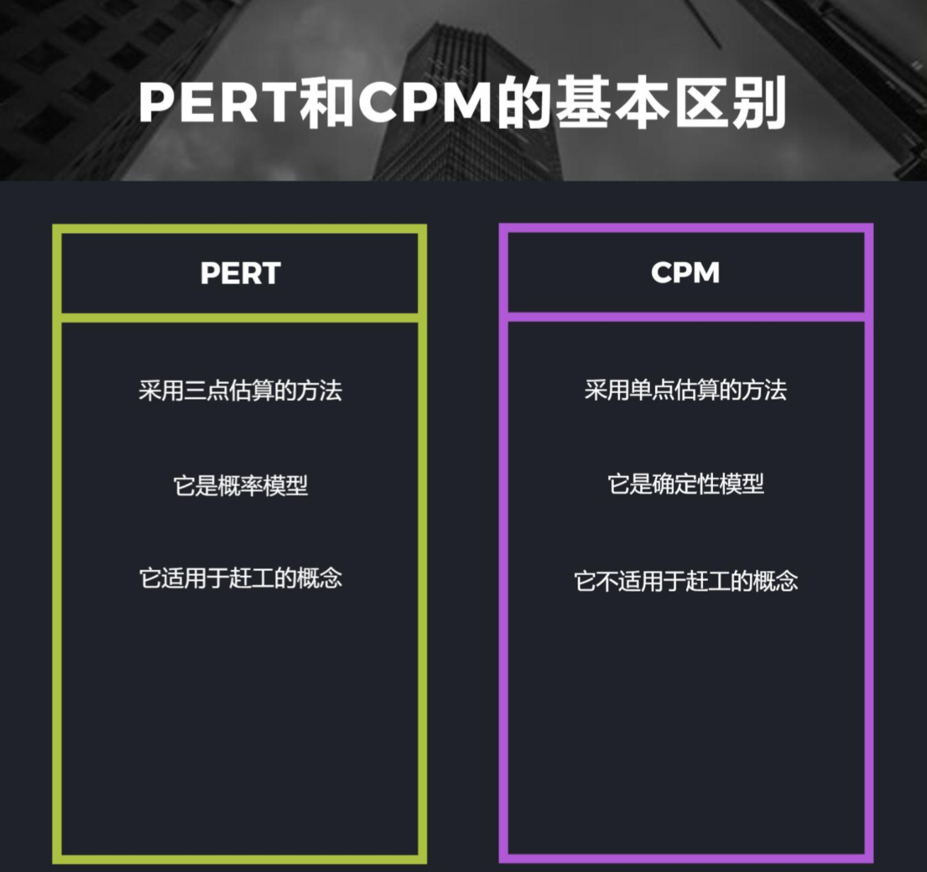
对比

Slide 55
第六节 项目进度控制

Slide 56
一、项目进度控制的依据
项目进度基准计划
执行情况报告
变更申请
进度管理计划

Slide 57
二、项目进度控制的方法
绩效审查
是指测量、对比和分析进度绩效（完成百分比、当前工作的剩余持续时间等）。方法包括：趋势分析、关键路径法、挣值管理。
项目管理软件
进度计划编制工具
更新进度数据，把新的进度数据应用于进度模型，反应项目的实际进展和待完成的剩余工作。

Slide 58
三、项目进度控制的成果
更新后的项目进度计划
纠偏措施
经验教训

Slide 59
习题： 请画出网络图，并找出cpm，计算TF 和FF。
活动 | 紧前工作 | 紧后工作 | 持续时间
A | _ | B C D | 5
B | A | E | 8
C | A | E F | 9
D | A | F | 10
E | B C | G | 7
F | C D | G | 8
G | E F | _ | 6

Slide 60
2
5 3 13
14 21
B 8
E 7
0 5
8 1 16
16 2 23
0
23 29
1
0
5 14
15 23
0
A 5
C 9
F 6
G 6
0 5
6 0 15
15 0 23
23 0 29
5 15
0
ES
TF
EF
D 10
代号 时间
示例：
5 0 15
LS
FF
LF

